Slide 1
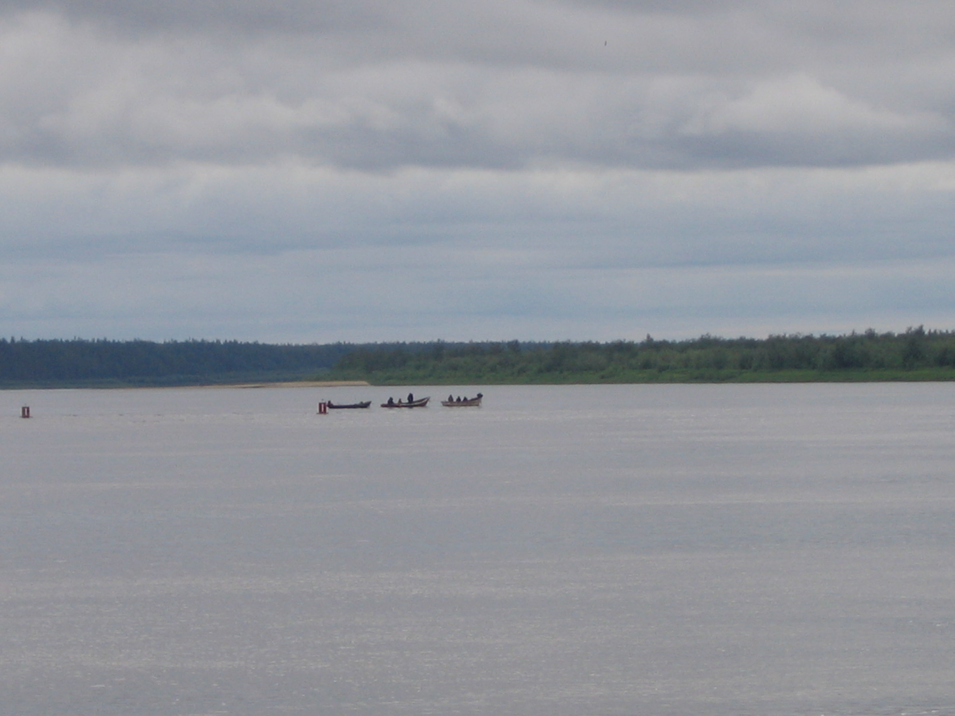
Великая Северная экспедиция XVIII в. в этнографическом дискурсе
Мартынова Елена Петровна
ФГБОУ ВО «Тульский государственный педагогический университет им. Л.Н. Толстого»

Slide 2
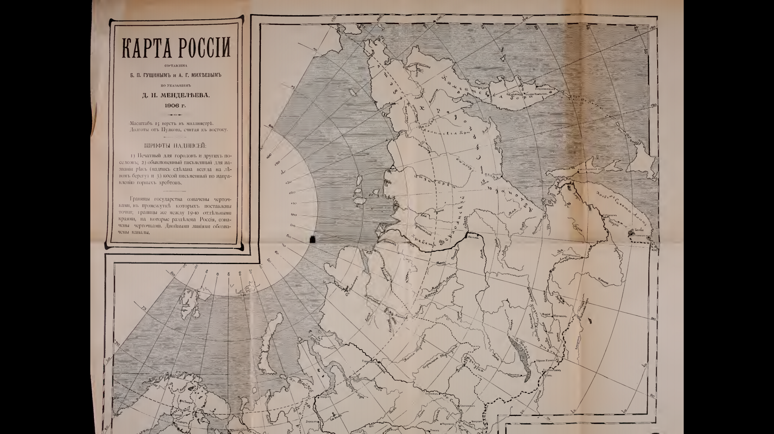
ВВЕДЕНИЕ
Северность России
Менделеев Д.И. К познанию России. СПб., 1906.

Slide 3
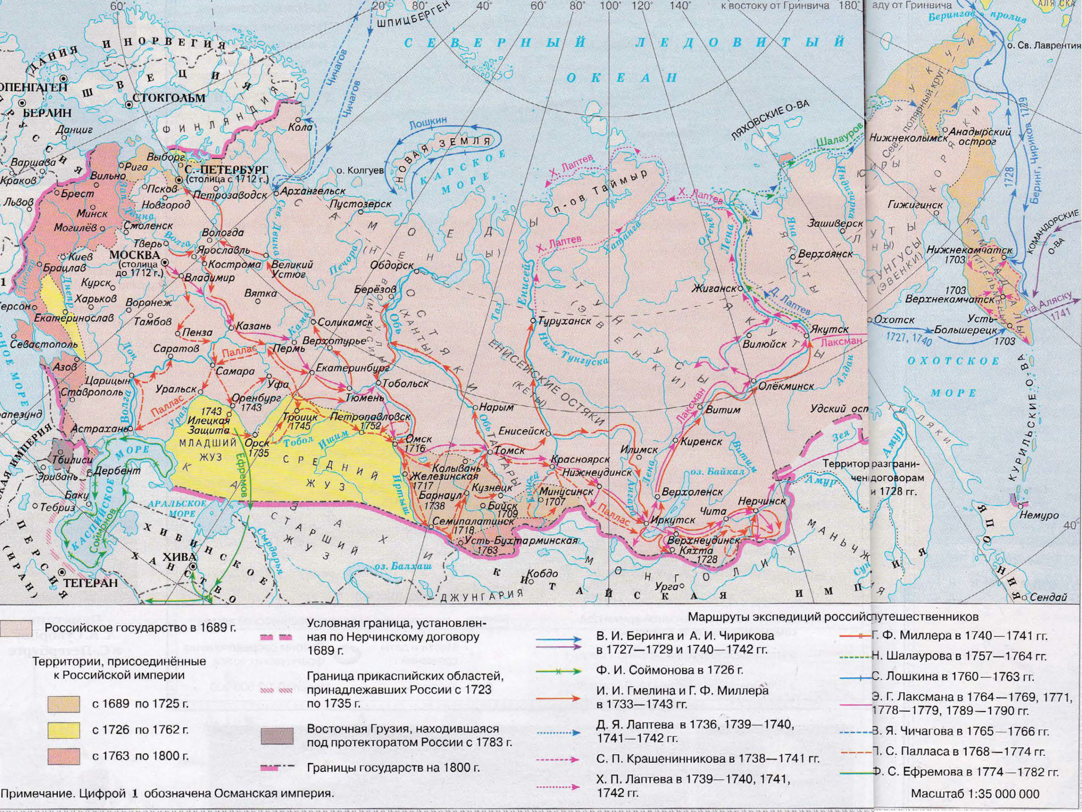
Имперское измерение России
(А.И. Миллер)

Slide 4
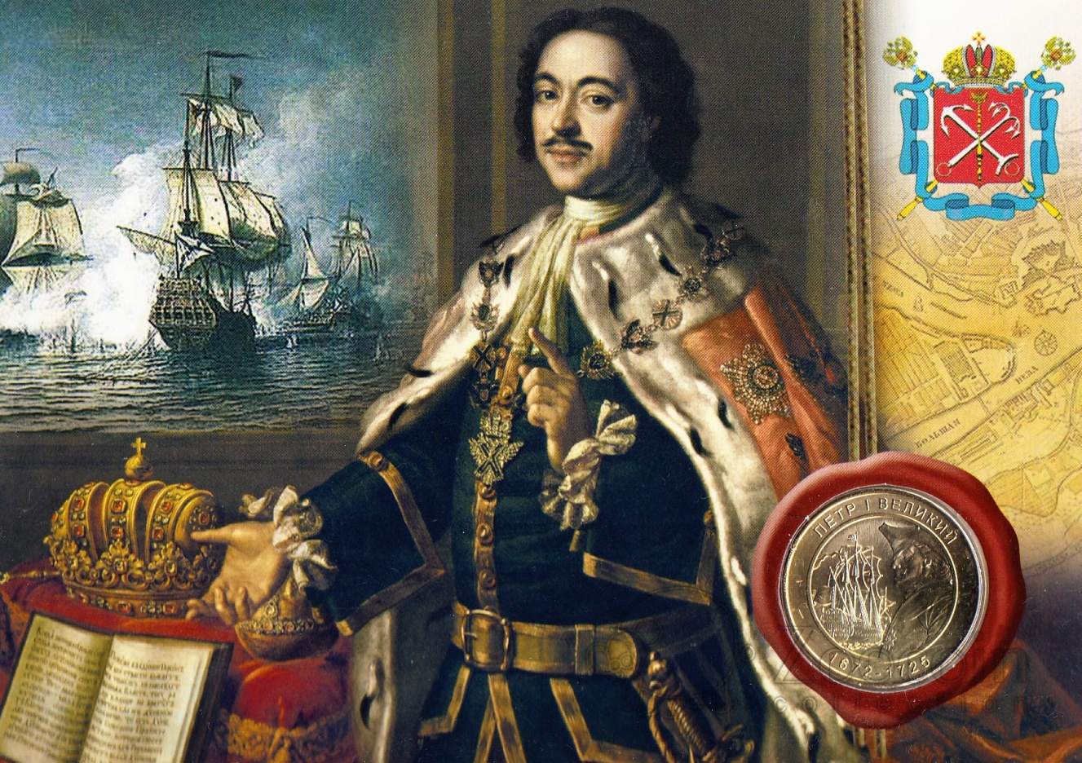
Дух петровской эпохи

Slide 5
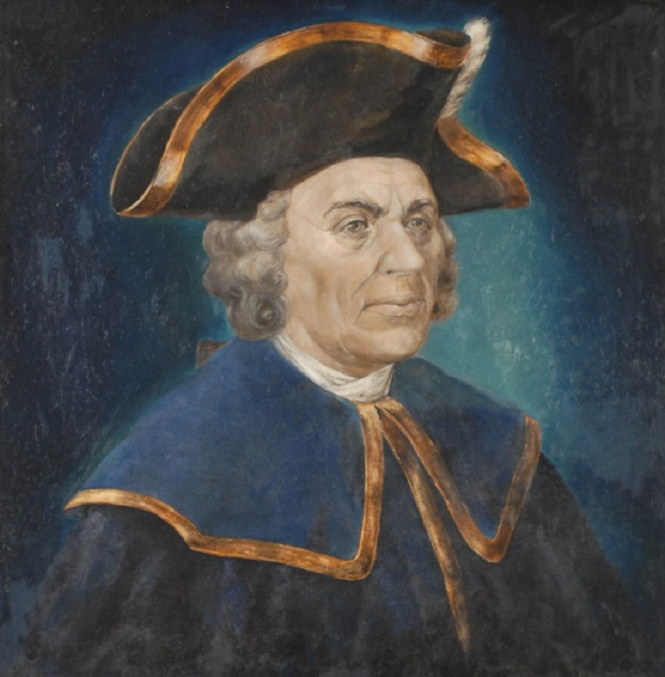
XVIIIв. – век великих экспедиций
Великая Северная экспедиция (1733-1742)
В XVIII в. начались целенаправленные изыскания российских путешественников и профессиональных ученых.
Предтечей этнографической науки в России надо признать Петра I, основавшего знаменитую Кунсткамеру в северной столице (1718 г.).
Экспедиции были организованы Российской Академией наук ( образована в 1724 г.)
Две Камчатские экспедиции Витуса Беринга (Первая – 1725-1727; вторая – 1733- 1742). Затем последовало несколько академических экспедиций в Сибирь, Поволжье и другие регионы страны.
Витус Беринг

Slide 6
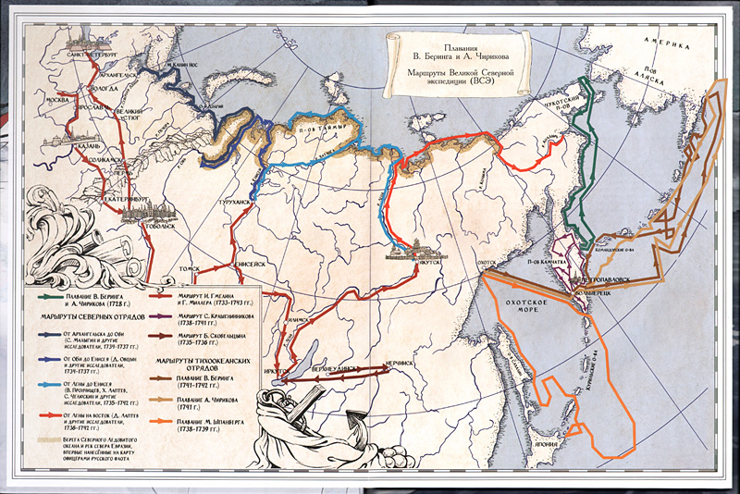

Slide 7
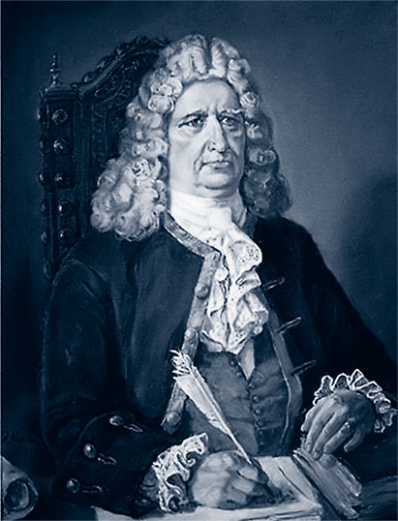
Великая Северная экспедиция (1733-1742)
Группе ученых было поручено проводить исследования в самой Сибири, изучать ее природу и жителей.
Г.Ф. Миллер, руководитель так зазываемого «сухопутного», или академического, отряда. Изучал «внутренние» районы Сибири.
В работе отряда приняли участие профессор химии и натуральной истории Иоганн Георг Гмелин, профессор астрономии Людвиг Делиль Делакроер, адъюнкт Иоганн Эгергард Фишер, адъюнкт натуральной истории Петербургской академии наук Георг Вильгельм Стеллер, студенты Степан Крашенинников, Василий Третьяков, Илья Яхонтов, Алексей Горланов и др.
Программа исследований (анкеты)
Г.Ф. Миллер (1705-1783)

Slide 8
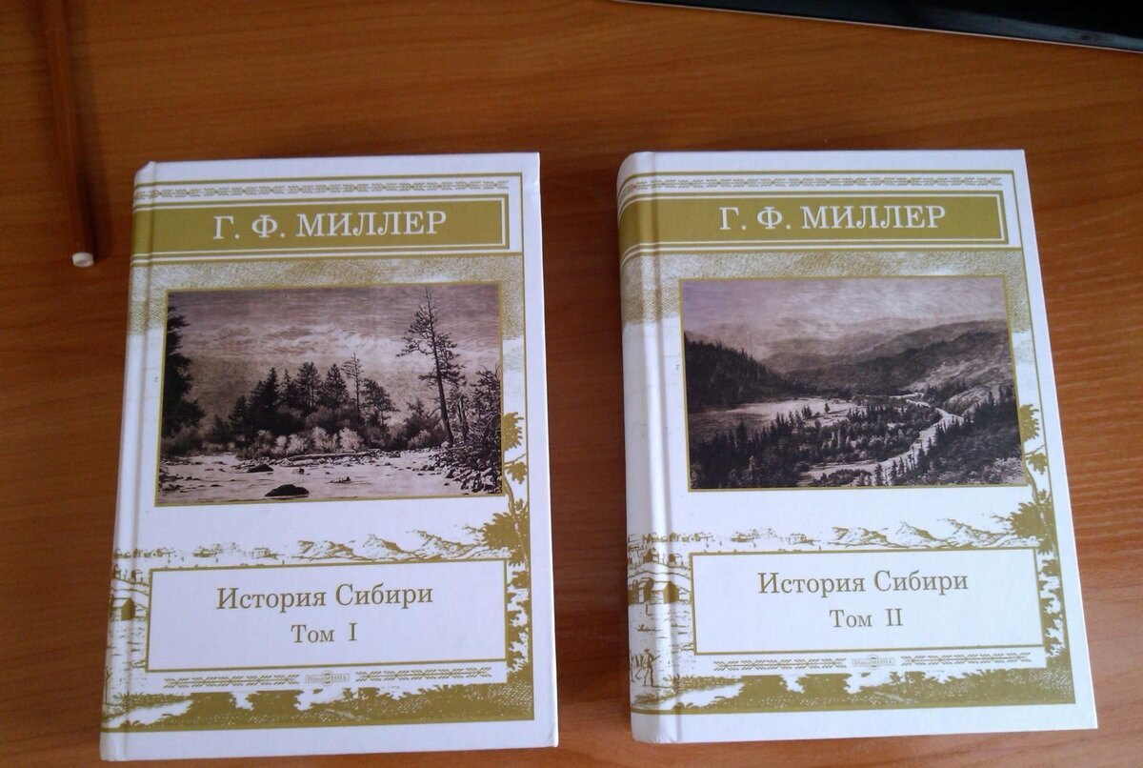
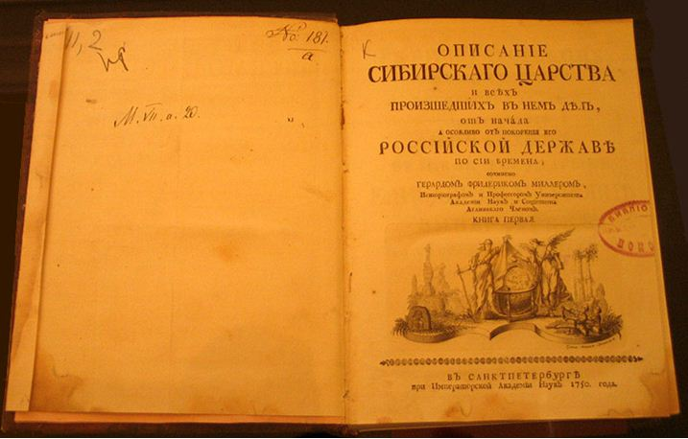
По итогам экспедиции написаны труды

Slide 9
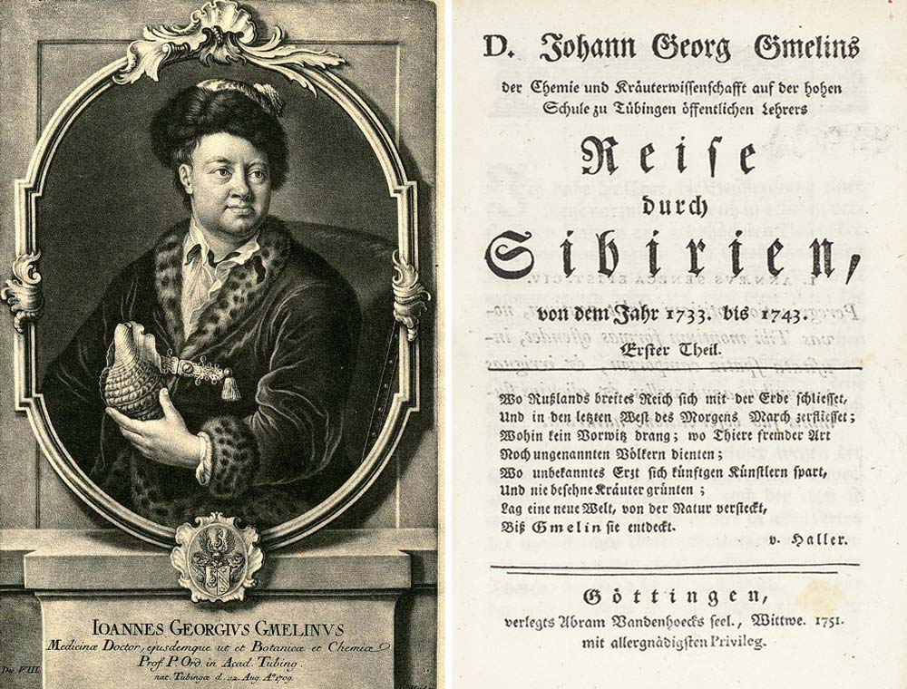
Гмелин И.Г
Путешествие по Сибири
(1751)
Западносибирские татары, хакасы, тунгусы (эвенки), буряты, якуты

Slide 10
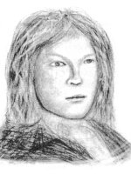
Якоб Линденау (ок. 1700-1795)
Этнографическая составляющая его трудов наиболее ценна и интересна для изучения истории и культуры якутов, тунгусов и других народов и не потеряла своей историко-этнографической актуальности и поныне.
Перевод и издание его монографии осуществлены только в 1983 г.под названием «Описание народов Сибири (первая пол. XVIII в.) Историко-этнографические материалы о народах Сибири и Северо-Востока» (Магадан, 1983)
)

Slide 11
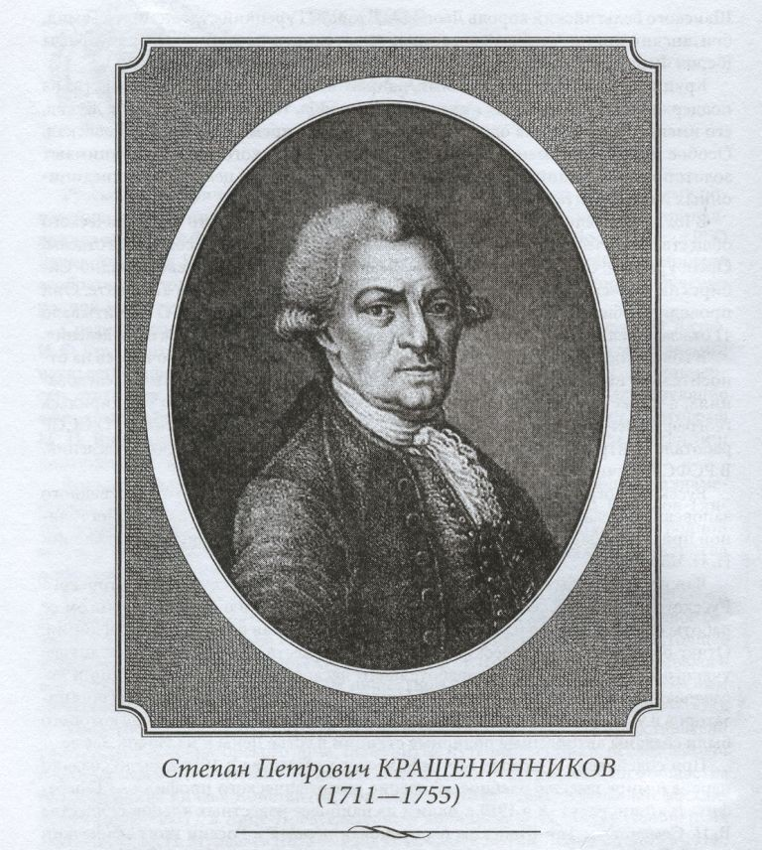
Камчатский отряд
В начале 1737 г. профессора Миллер и Гмелин решили остаться в Якутске, объяснив свою остановку недостатком судов и припасов. Решили отправить на Камчатку талантливого Крашенинникова, который получил подробную инструкцию того, что ему следует приготовить к их прибытию. На Камчатке Степан Крашенниников пробыл 4 года. Смог собрать уникальные научные материалы об этом практически неизученном крае. В 1740 г. на Камчатку прибыли новые исследователи для путешествия к североамериканскому материку. Среди них были Стеллер и де ла Кройер.

Slide 12
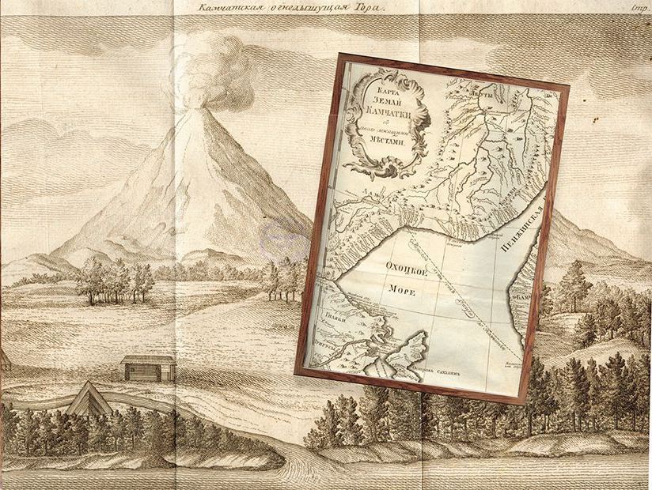
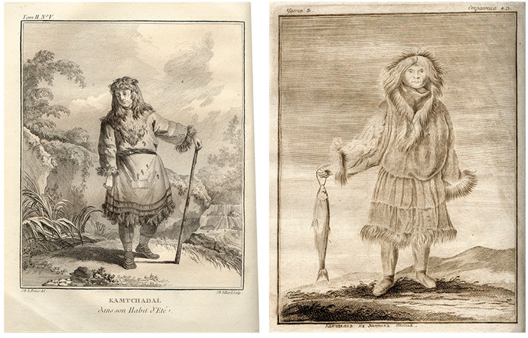
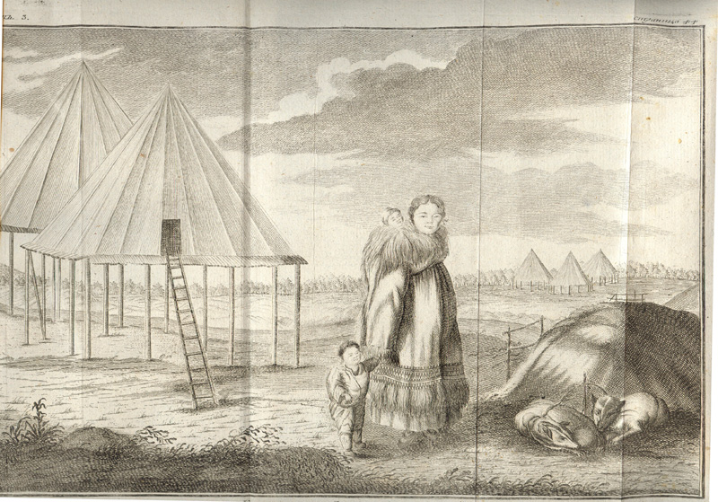

Slide 13
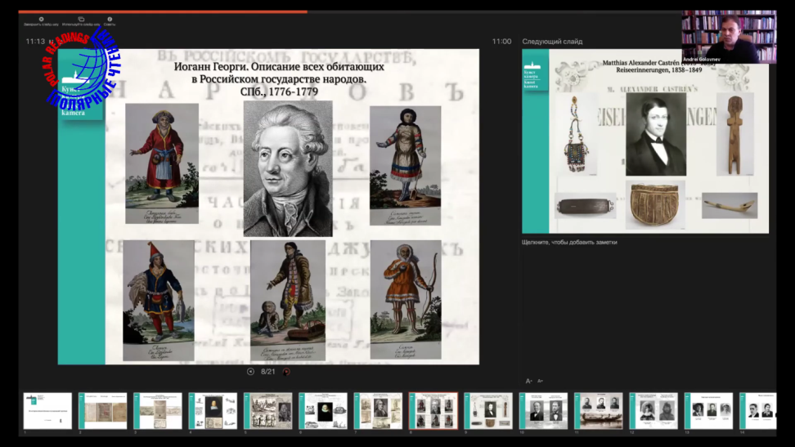
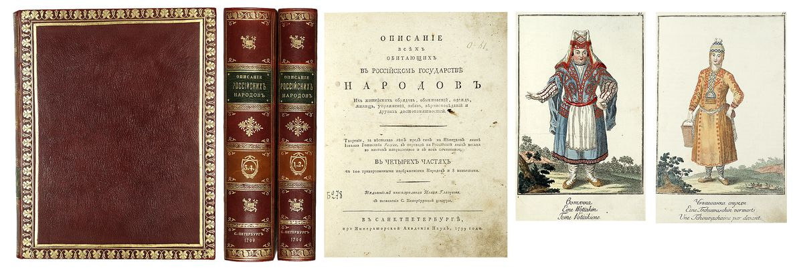
Подведение итогов

Slide 14
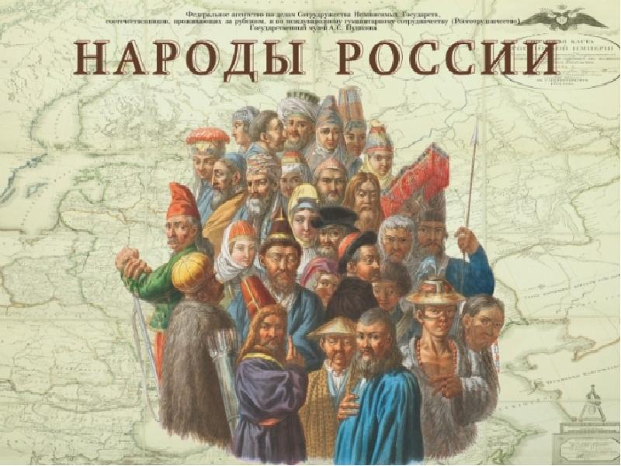
БЛАГОДАРЮ ЗА ВНИМАНИЕ!
!

